Slide 1
ASP.NET (MVC e-commerce)
React - LINQ - Entity Frame Work - MS SqlServer Patrik Kenfack

Slide 2
Plan
Rappel sur la programmation web
Architecture MVC (Model - Vue - Controleur)
Motivations
Strutures et Normes
Mise en place
Technologies utilisés
ASP.NET
Entity FrameWork (EF)
MS SQLServer
React
LINQ

Slide 3
Ceci est un aperçu…

Slide 4
Objectif du cours.
À l’issue de ce cours l’étudiant doit être capable de:
Définir et motiver l’achitecture MVC
Comprendre la position de differentes technologies dans le model MVC.
Connaîtres les normes et contraintes du model MVC dans le developpement web.

Slide 5
La programmation web
La programmation web
Créer des sitewebs dynamiques
Code serveur (backend)
Code client (frontend)
Traiter les données, afficher le contenu et interagir avec les utilisateurs.

Slide 6
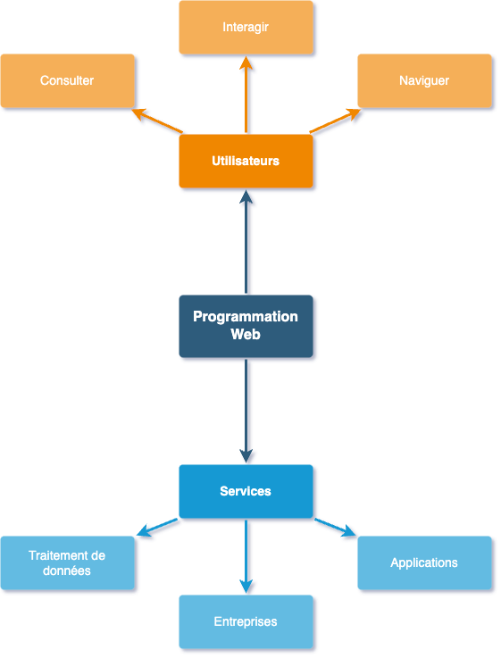

Slide 7
La programmation web

Slide 8
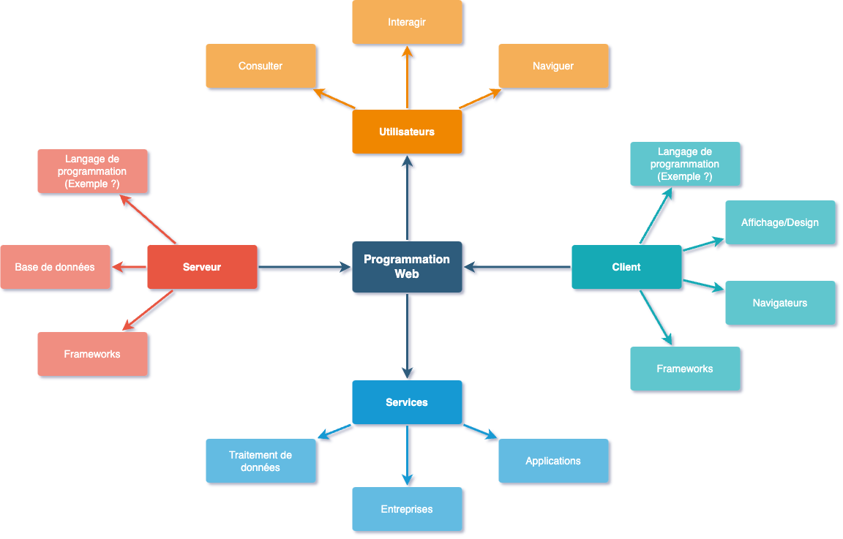

Slide 9
La programmation web

Slide 10
Architecture MVC
Example
Page ASP presentant la liste des produits (Default.aspx)
<%@ Page Language="C#" AutoEventWireup="true" CodeFile="Default.aspx.cs" Inherits="_Default" %> <!DOCTYPE html> <html lang="en"> <head> <meta charset="UTF-8"> <title>Product List</title> </head> <body> <h1>Product List</h1> <asp:GridView ID="GridView1" runat="server"></asp:GridView> <h2>Add a New Product</h2> <form id="form1" runat="server"> <label for="txtProductName">Product Name:</label> <asp:TextBox ID="txtProductName" runat="server"></asp:TextBox> <br /> <label for="txtPrice">Price:</label> <asp:TextBox ID="txtPrice" runat="server"></asp:TextBox> <br /> <asp:Button ID="btnAddProduct" runat="server" Text="Add Product" OnClick="btnAddProduct_Click" /> </form> </body> </html>
Example
Fichier Default.aspx.cs
using System; using System.Data; using System.Data.SqlClient; using System.Configuration; public partial class _Default : System.Web.UI.Page { protected void Page_Load(object sender, EventArgs e) { if (!IsPostBack) { LoadProducts(); } } protected void LoadProducts() { string connString = ConfigurationManager.ConnectionStrings["DefaultConnection"].ConnectionString; string query = "SELECT ProductID, ProductName, Price FROM Products"; using (SqlConnection conn = new SqlConnection(connString)) { SqlCommand cmd = new SqlCommand(query, conn); conn.Open(); SqlDataAdapter da = new SqlDataAdapter(cmd); DataTable dt = new DataTable(); da.Fill(dt); GridView1.DataSource = dt; GridView1.DataBind(); } } protected void btnAddProduct_Click(object sender, EventArgs e) { string productName = txtProductName.Text; decimal price; if (string.IsNullOrWhiteSpace(productName) || !decimal.TryParse(txtPrice.Text, out price)) { // Display error message (in a real-world scenario) return; } string connString = ConfigurationManager.ConnectionStrings["DefaultConnection"].ConnectionString; string query = "INSERT INTO Products (ProductName, Price) VALUES (@ProductName, @Price)"; using (SqlConnection conn = new SqlConnection(connString)) { SqlCommand cmd = new SqlCommand(query, conn); cmd.Parameters.AddWithValue("@ProductName", productName); cmd.Parameters.AddWithValue("@Price", price); conn.Open(); cmd.ExecuteNonQuery(); } // Reload the product list LoadProducts(); } }
Model - Vue - Controleur
Quel sont les limites de la programmation web procedurale?
Drink coffee

Slide 11
In the evening
Dinner
Eat spaghetti
Drink wine
Going to sleep
Get in bed
Count sheep

